Slide 1
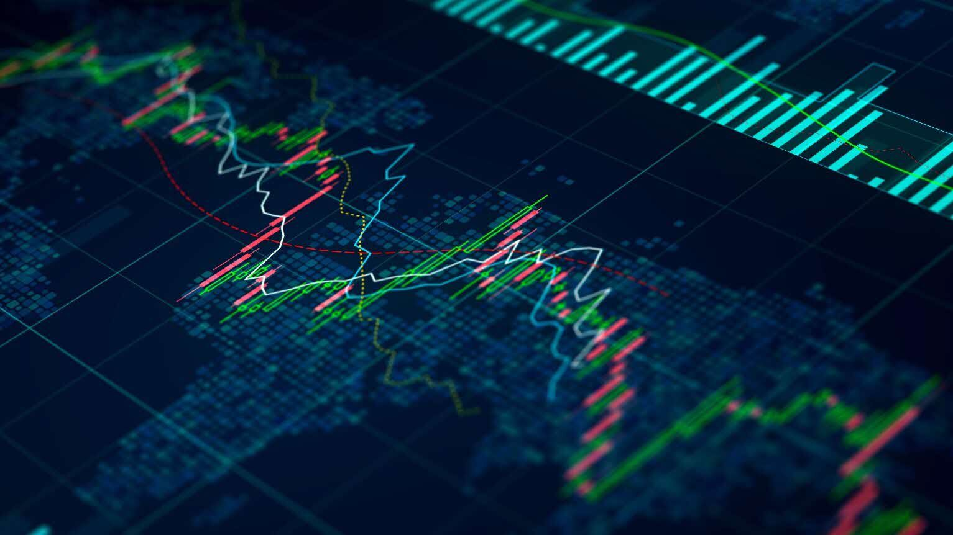


דיגיטל או סניף?
שינויים בהרגלי הצריכה
יאיר אבידן
המפקח על הבנקים
ועידת השלטון המקומי לחדשנות MuniExpo |
07.12.2022

Slide 2

הלקוחות עוברים לפעילות בדיגיטל
2021
13%
87%
2020
28%
72%
2019
35%
65%
2018
40%
60%
סניף
2017
45%
55%
דיגיטל או סניף?
שינויים בהרגלי הצריכה

Slide 3


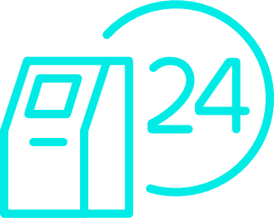


הפעילות בדיגיטל נעשית ברובה באפליקציה ובאינטרנט
יישומון (אפליקציה)
44%
אתר האינטרנט
19%
עמדות אוטומטיות לשירות עצמי
17%
פקיד בסניף
13%
אחר (לדוגמה טלפון והתכתבות דיגיטלית)
7%

Slide 4
שימוש באפליקציה – מאפייני המשתמשים
44%
גיל הלקוחות
יישומון (אפליקציה)
71%
44%
19%
אתר האינטרנט
28%
15%
עמדות אוטומטיות לשירות עצמי
17%
מגיל 26 ועד גיל 50
מגיל 51 ועד גיל 70
מגיל 71 ומעלה
עד גיל 25
דרוג סוציו אקונומי
פקיד בסניף
13%
47%
34%
30%
23%
אחר (לדוגמה טלפון והתכתבות דיגיטלית)
7%
1-2
3-4
5-6
7-8

Slide 5
שימוש בעמדות לשירות עצמי – מאפייני המשתמשים
דרוג סוציו אקונומי
יישומון (אפליקציה)
44%
36%
27%
20%
19%
13%
אתר האינטרנט
1-2
3-4
5-6
7-8
עמדות אוטומטיות לשירות עצמי
17%
מיקום הסניף
13%
46%
פקיד בסניף
19%
אחר (לדוגמה טלפון והתכתבות דיגיטלית)
7%
ביישובי החברה היהודית
ביישובי החברה הערבית

Slide 6
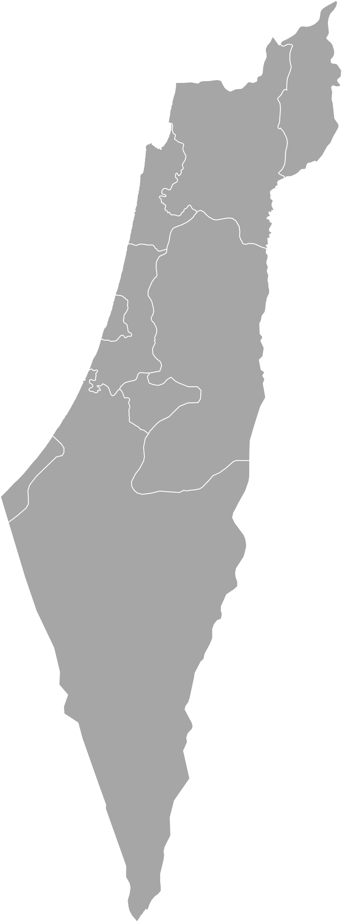
הפעילות הדיגיטלית מחלחלת בכל המדינה בצורה דומה
מחוז הצפון
83.6%
מחוז חיפה
83.9%
מחוז המרכז
86.6%
מחוז תל אביב
89.1%
מחוז ירושלים
88.0%
מחוז הדרום
83.8%

Slide 7
תודה!
ועידת השלטון המקומי לחדשנות MuniExpo |
07.12.2022

